Slide 1
HIP HOP
Lana Salkić

Slide 2
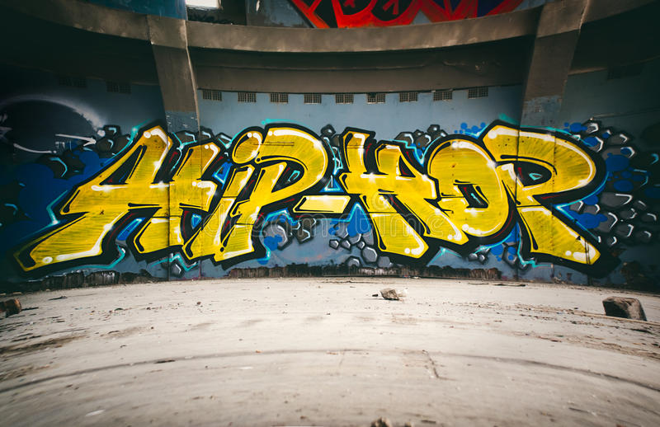
Kaj je hip hop

Slide 3
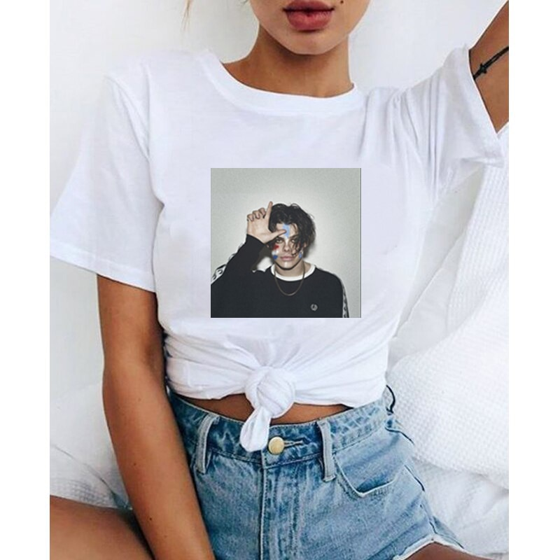
Oprema

Slide 4
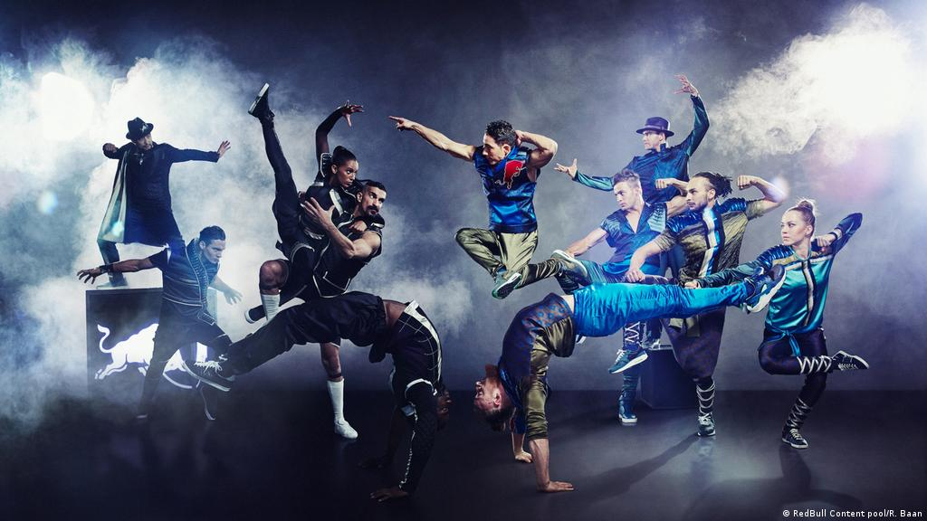
Kako je nastal hip hop

Slide 5
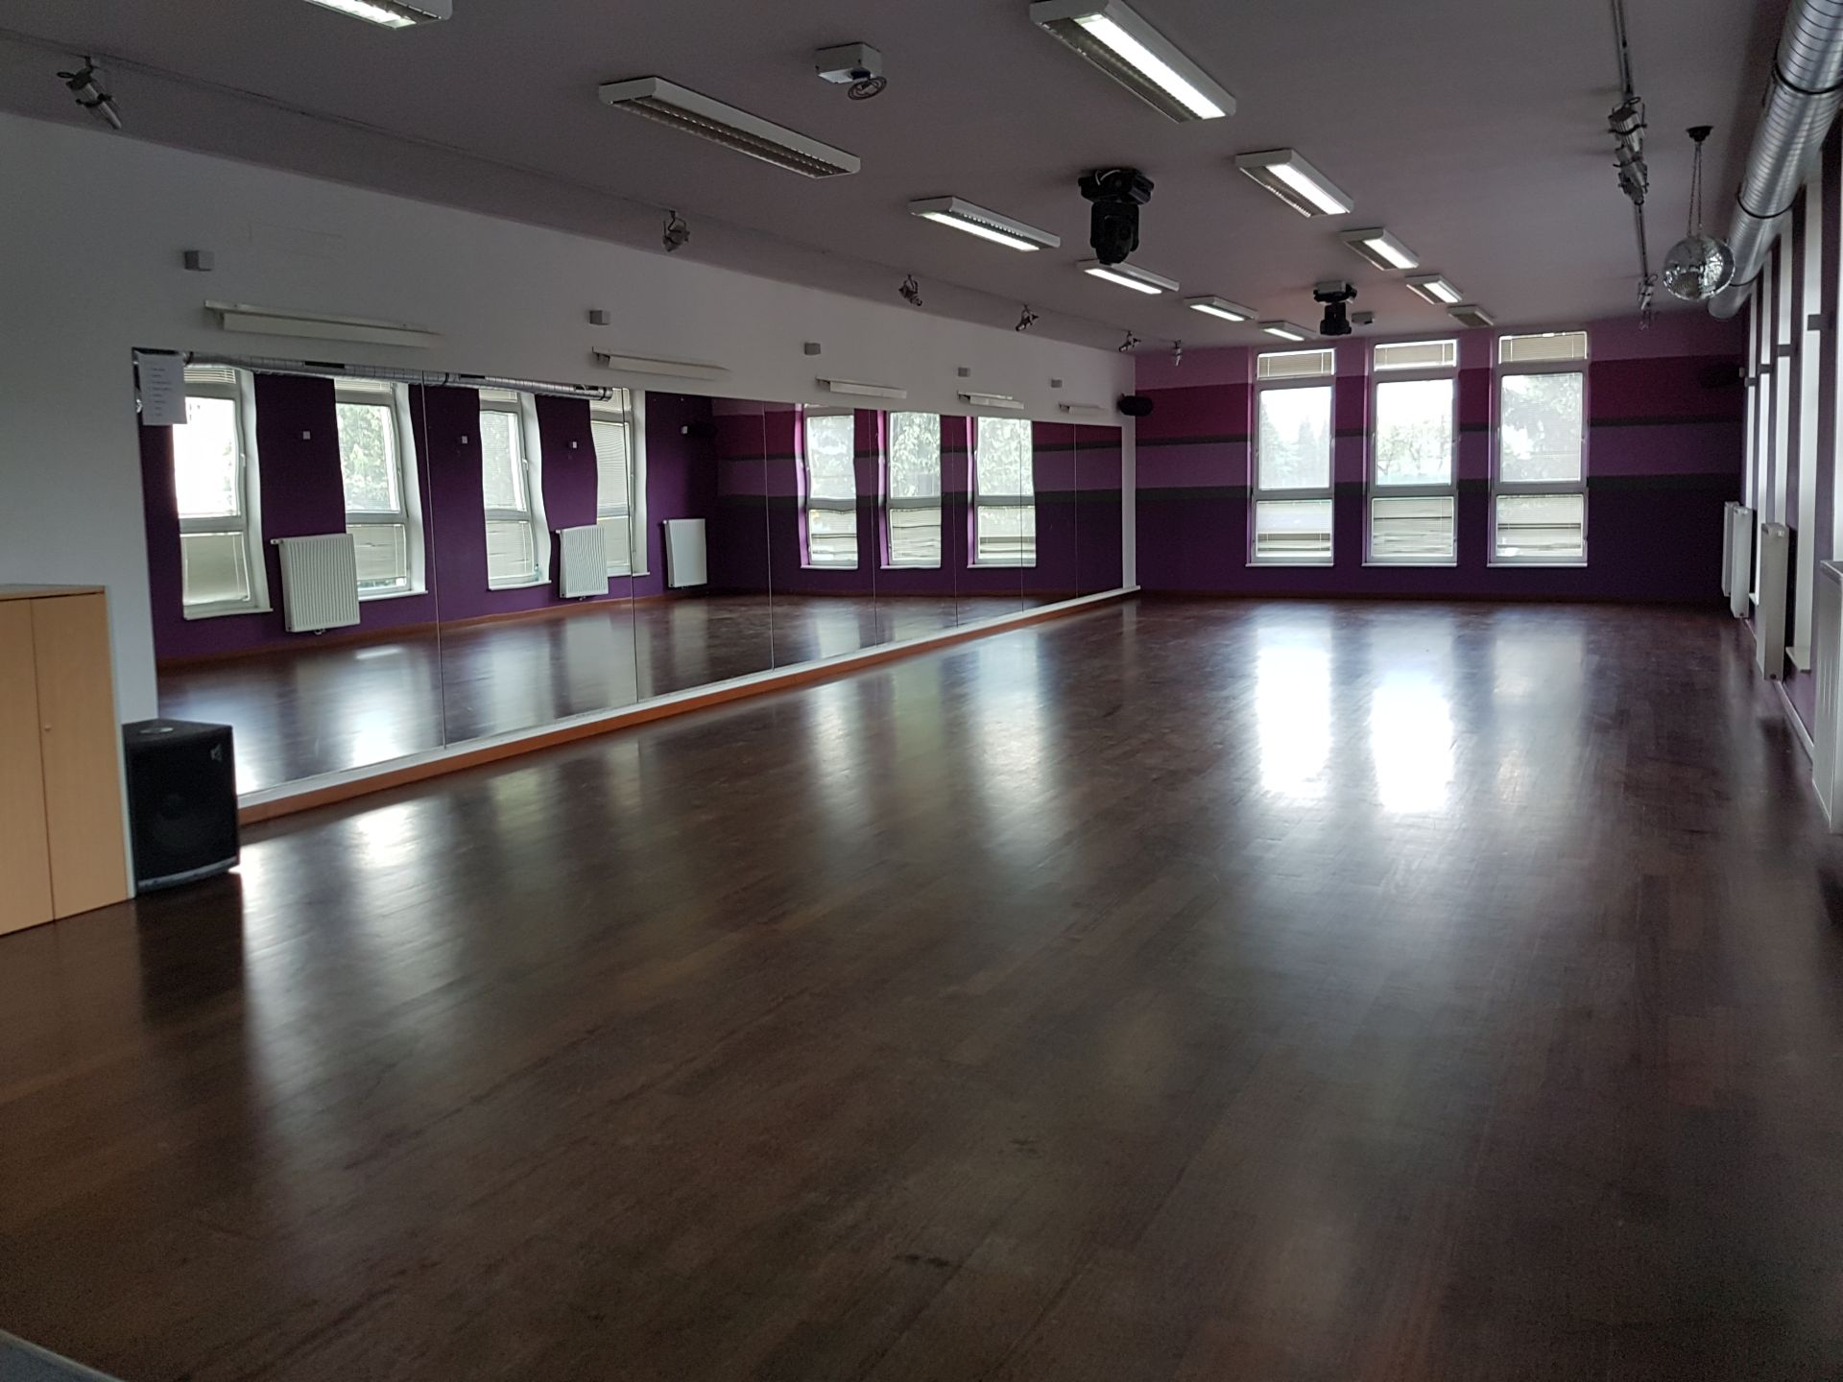
Kje plešejo hip hop

